Slide 1

Docker
Sistemas Operativos
Mery Yolima Uribe Rios

Slide 2

Docker
PaaS: Plataforma como servicio
Plataforma:
Ejecución de contenedores de software

Slide 3
Docker
PaaS: Plataforma como servicio
Plataforma:
Ejecución de contenedores de software
SO:
Virtualización → máquina virtual, pero con menos recursos

Slide 4
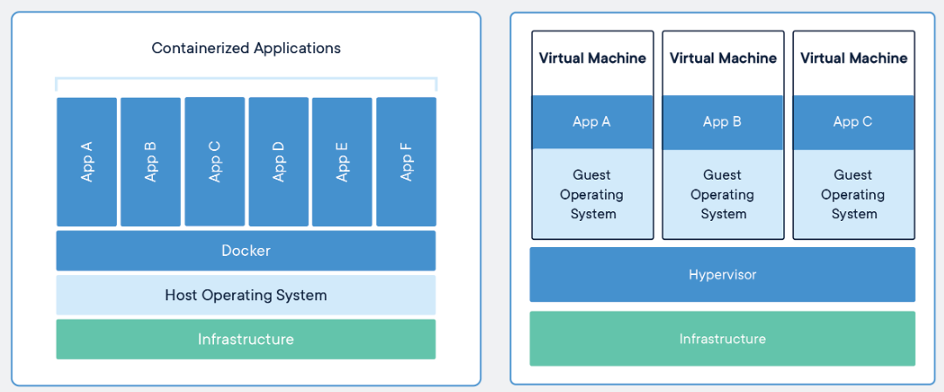
Docker
Docker vs Máquinas virtuales

Slide 5
Docker
Contenedor:
Unidad estándar de software
Empaqueta código, dependencias, herramientas, librerías del sistema y configuraciones

Slide 6
Docker
Contenedor:
Tipos:
Estándar: portable
Ligero: comparten el núcleo del sistema operativo de la máquina y, por lo tanto, no requieren un sistema operativo por aplicación, lo que aumenta la eficiencia del servidor y reduce los costos de servidor y licencias
Seguro: proporciona las capacidades de aislamiento predeterminadas más sólidas de la industria

Slide 7
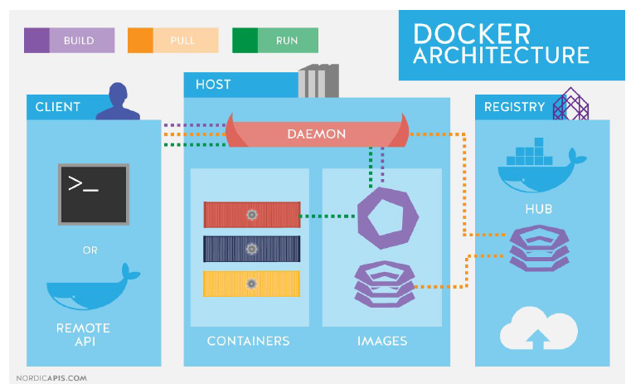
Docker
Arquitectura

Slide 8
Docker
Ventajas
Ahorro en costos en la utilización del hardware
Despliegue más estable.
Facilidad en despliegue y pruebas continuas.
Homologación de ambientes.
Plataformas multi-nube.
Configuraciones estandarizadas y simples.

Slide 9
Docker
Linux – Windows - MacOS:

Slide 10
Docker
Ejemplos de comandos
Función | Comando
Ver la lista de contenedores | Docker ps -a
Ver logs de un contenedor | docker logs -f <CONTAINER>
Ingresar a la terminal de un contenedor | docker exec -i -t <CONTAINER> /bin/bash
Detener un contenedor | docker stop <CONTAINER>
Remover definitivamente un contenedor | docker rm <CONTAINER>
Reiniciar una imagen | sudo docker restart gitlab
Generar backup | docker save -o <path for generated tar file> <image name>
Carga backup | docker load -i <path to image tar file>

Slide 11


Taller

Slide 12
Referencias
Docker up & running. O’Reilly. Karl Matthias & Sean P. Kane
https://www.docker.com/

